Slide 1
PHÂN TÍCH & TRỰC QUAN DỮ LIỆU
HỒI QUY TUYẾN TÍNH VÀ HỒI QUY LOGISTIC

Slide 2
Hồi quy tuyến tinh
Linear Regression là một thuật toán học có giám sát (supervised learning) trong Machine Learning, nó là một phương pháp thống kê dùng để ước lượng mối quan hệ giữa các biến độc lập (input features) và biến phụ thuộc (output target).
Linear Regression giả định rằng sự tương quan giữa các biến là tuyến tính, từ đó tìm ra hàm tuyến tính tốt nhất để biểu diễn mối quan hệ này. Thuật toán này dự báo giá trị của biến output từ các giá trị của các biến đầu vào.

Slide 3
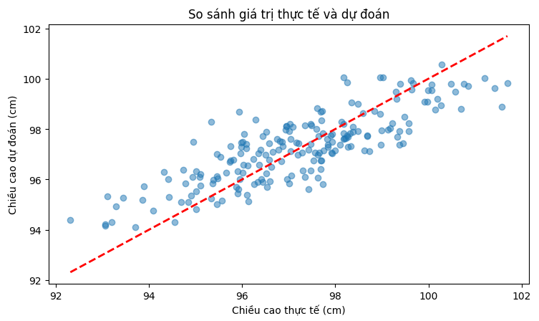

Slide 4
Đặc điểm của mô hình
Mục tiêu: Hồi quy tuyến tính hướng đến mô hình hóa và phân tích mối quan hệ giữa một biến phụ thuộc (hay biến mục tiêu) và một hoặc nhiều biến độc lập (hay biến giải thích).

Slide 5
Mục đích của mô hình
Dự đoán và dự báo: Sử dụng biến độc lập để dự đoán giá trị của biến phụ thuộc.
Chẳng hạn như dự đoán giá nhà dựa trên diện tích, dự đoán doanh số bán hàng dựa trên chiến lược tiếp thị.

Slide 6
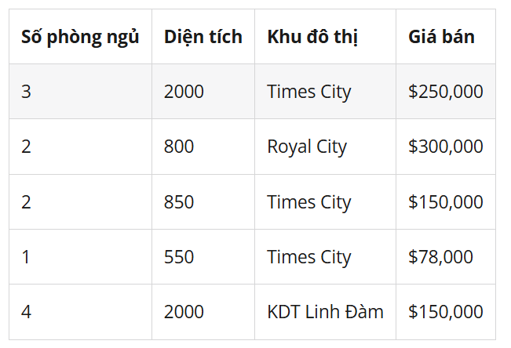

Slide 7
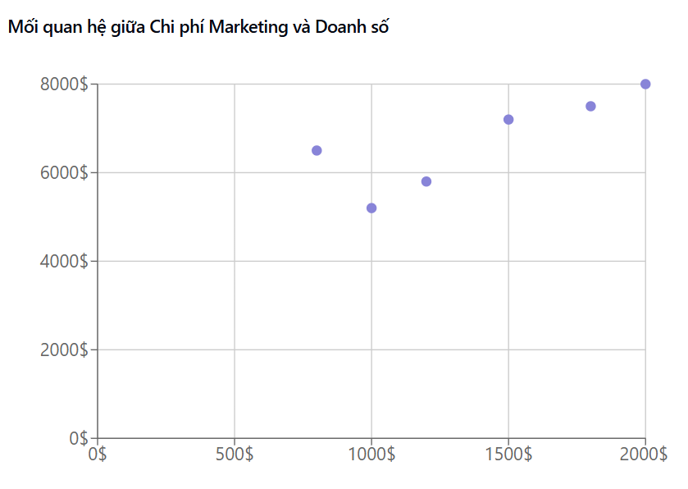
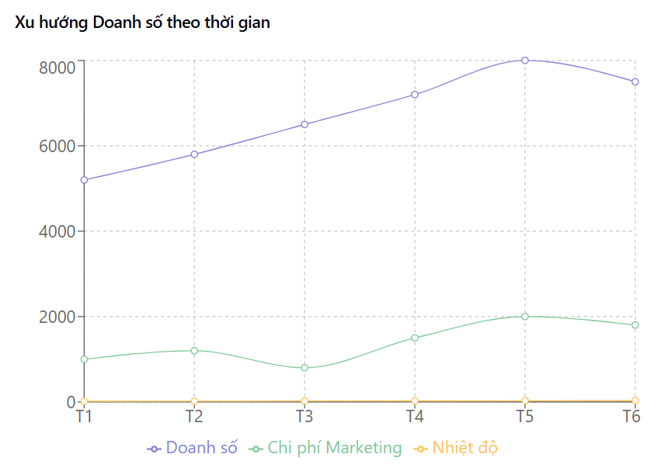
Mục đích của mô hình
Hiểu rõ mối quan hệ: Xác định mức độ ảnh hưởng của các biến độc lập lên biến phụ thuộc. Điều này giúp hiểu rõ các yếu tố nào là quan trọng và cách chúng ảnh hưởng đến kết quả
Notes:
Hãy xem xét ví dụ về một cửa hàng bán đồ uống giải khát. Chúng ta có các biến sau:
Biến phụ thuộc:
Doanh số bán hàng (đơn vị: triệu đồng)
Biến độc lập:
Chi phí marketing (đơn vị: triệu đồng)
Nhiệt độ trung bình (đơn vị: độ C)
Số lượng đối thủ cạnh tranh trong khu vực
Qua phân tích dữ liệu và biểu đồ trên, chúng ta có thể thấy:
Mối quan hệ với chi phí marketing:
Có mối quan hệ tích cực (positive correlation)
Khi tăng chi phí marketing, doanh số thường tăng theo
Tuy nhiên, mối quan hệ không hoàn toàn tuyến tính, có điểm bão hòa
Mối quan hệ với nhiệt độ:
Nhiệt độ càng cao, doanh số càng tăng
Đặc biệt mạnh trong khoảng 25-30 độ C
Phản ánh nhu cầu giải khát tăng trong thời tiết nóng
Ảnh hưởng của cạnh tranh:
Có tác động tiêu cực đến doanh số
Khi số đối thủ tăng từ 2 lên 5, doanh số giảm khoảng 10%
Hiểu được các mối quan hệ này giúp chúng ta:
Tối ưu hóa ngân sách marketing
Điều chỉnh kế hoạch kinh doanh theo mùa
Có chiến lược cạnh tranh phù hợp

Slide 8
Mục đích của mô hình
•Đánh giá tác động: Trong nghiên cứu và phân tích, hồi quy tuyến tính giúp đánh giá tác động của các yếu tố (biến độc lập) lên một kết quả cụ thể (biến phụ thuộc).

Slide 9




Notes:
Biến phụ thuộc (Y):
Điểm thi cuối kỳ (thang điểm 100)
Các biến độc lập (X):
Số giờ học mỗi ngày (X₁)
Số giờ ngủ mỗi ngày (X₂)
Số giờ tập thể dục mỗi tuần (X₃)
Kết quả phân tích hồi quy:
Hệ số hồi quy (β):
β₁ (Số giờ học) = 5.2
Ý nghĩa: Mỗi giờ học tăng thêm làm tăng điểm thi trung bình 5.2 điểm
Có ý nghĩa thống kê (p < 0.05)
β₂ (Số giờ ngủ) = 3.8
Ý nghĩa: Mỗi giờ ngủ tăng thêm làm tăng điểm thi trung bình 3.8 điểm
Có ý nghĩa thống kê (p < 0.05)
β₃ (Tập thể dục) = 2.1
Ý nghĩa: Mỗi giờ tập thể dục tăng thêm làm tăng điểm thi trung bình 2.1 điểm
Có ý nghĩa thống kê (p < 0.05)
Hệ số xác định (R²) = 0.85
85% sự biến động của điểm thi được giải thích bởi 3 yếu tố trên
Mô hình có độ tin cậy cao
Ứng dụng thực tế:
Dự đoán điểm thi:
Một học sinh học 4 giờ/ngày, ngủ 7 giờ/ngày, tập thể dục 3 giờ/tuần
Điểm dự đoán = 5.2×4 + 3.8×7 + 2.1×3 + hằng số = 81.5 điểm
Đề xuất cải thiện:
Tăng thời gian học có tác động lớn nhất (β₁ = 5.2)
Đảm bảo đủ giấc ngủ cũng quan trọng (β₂ = 3.8)
Duy trì hoạt động thể chất đều đặn (β₃ = 2.1)

Slide 10

Mục đích của mô hình
Kiểm soát các biến: Trong mô hình hồi quy tuyến tính đa biến, có thể kiểm soát ảnh hưởng của các biến nhiễu để tập trung vào mối quan hệ cụ thể giữa một số biến chọn lọc.
Notes:
Ví Dụ: Nghiên Cứu Về Mối Quan Hệ Giữa Giáo Dục và Thu Nhập
Giả sử chúng ta muốn nghiên cứu mối quan hệ giữa trình độ học vấn và mức lương. Nếu chỉ xem xét mối quan hệ giữa hai biến này một cách đơn giản, kết quả có thể bị méo mó bởi các yếu tố khác.
Mô Hình Hồi Quy Không Kiểm Soát Biến:
Biến phụ thuộc (Y): Mức lương hàng năm
Biến độc lập chính (X1): Số năm học vấn
Nhưng thực tế, có nhiều biến khác ảnh hưởng đến mức lương:
Kinh nghiệm làm việc (X2)
Độ tuổi (X3)
Giới tính (X4)
Ngành nghề (X5)
Mô Hình Hồi Quy Đa Biến Kiểm Soát: Phương trình hồi quy sẽ có dạng: Y = β0 + β1X1 + β2X2 + β3X3 + β4X4 + β5*X5 + ε
Ví dụ cụ thể:
Giả sử không kiểm soát các biến, chúng ta thấy mối tương quan là: Mỗi năm học tăng thêm sẽ tăng lương 5,000 USD/năm
Sau khi kiểm soát các biến:
Kinh nghiệm làm việc: Mỗi năm kinh nghiệm tăng lương 3,000 USD
Độ tuổi: Ảnh hưởng tích cực đến mức lương
Giới tính: Có thể có sự chênh lệch
Ngành nghề: Có sự khác biệt đáng kể
Kết Quả Sau Kiểm Soát:
Tác động thực sự của giáo dục có thể chỉ còn 2,000 USD/năm
Loại bỏ được ảnh hưởng của các yếu tố nhiễu
Cung cấp cái nhìn chính xác hơn về mối quan hệ giữa giáo dục và thu nhập
Lợi Ích:
Giảm thiểu sai lệch trong ước tính
Hiểu rõ hơn về tác động thực sự của từng biến
Cung cấp phân tích sâu hơn và chính xác hơn

Slide 11
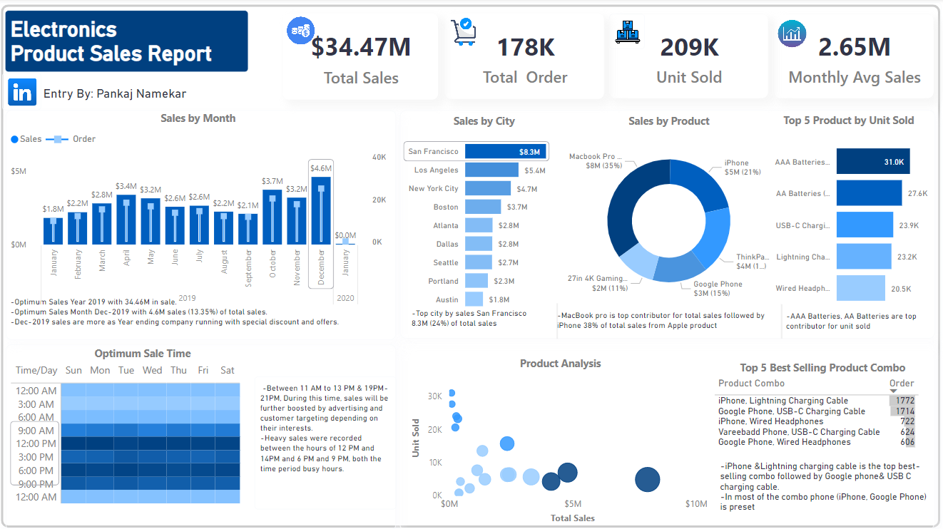
Mục đích của mô hình
Phân tích xu hướng và mẫu: Hồi quy tuyến tính giúp phân tích xu hướng và mẫu trong dữ liệu, qua đó cung cấp thông tin hữu ích cho việc ra quyết định và lập kế hoạch.
Notes:
Để minh họa cách hồi quy tuyến tính giúp phân tích xu hướng và mẫu dữ liệu, tôi sẽ cung cấp một ví dụ cụ thể về phân tích doanh số bán hàng.
Ví Dụ Thực Tế: Phân Tích Doanh Số Bán Hàng Của Một Công Ty Điện Tử
Giả sử chúng ta có bộ dữ liệu về doanh số bán hàng của một công ty điện tử trong 5 năm qua, với các biến sau:
Doanh số bán hàng (biến phụ thuộc)
Các yếu tố ảnh hưởng:
Chi phí quảng cáo
Số lượng sản phẩm mới ra mắt
Tình hình kinh tế (GDP)
Mùa vụ
Phân Tích Xu Hướng:
Xu Hướng Tổng Thể
Sử dụng hồi quy tuyến tính để xác định xu hướng tăng trưởng doanh số
Ví dụ: Dự báo doanh số sẽ tăng khoảng 15% mỗi năm
Ảnh Hưởng Của Các Yếu Tố
Chi phí quảng cáo: Mỗi 1,000 USD chi cho quảng cáo làm tăng doanh số 5,000 USD
Số lượng sản phẩm mới: Mỗi sản phẩm mới tăng doanh số 50,000 USD
GDP: Khi GDP tăng 1%, doanh số tăng 2%
Phân Tích Mẫu:
Mùa Vụ
Nhận diện các mẫu theo mùa
Ví dụ: Doanh số tăng 30% vào dịp cuối năm (Giáng Sinh, Tết)
Dự Báo Và Kế Hoạch
Dự báo doanh số năm tới
Xác định chiến lược đầu tư
Lập kế hoạch sản xuất và marketing
Những Insights Quan Trọng:
Xác định yếu tố then chốt ảnh hưởng đến doanh số
Dự báo chính xác hơn về tăng trưởng
Hỗ trợ ra quyết định chiến lược
Lợi Ích Của Phân Tích:
Giúp quản lý hiểu rõ động lực kinh doanh
Hỗ trợ lập kế hoạch ngân sách
Đánh giá hiệu quả các chiến dịch marketing
Điều chỉnh chiến lược kinh doanh kịp thời
Phương Pháp Thực Hiện:
Thu thập dữ liệu đầy đủ
Làm sạch dữ liệu
Xây dựng mô hình hồi quy
Kiểm tra độ tin cậy của mô hình
Diễn giải kết quả

Slide 12
Giả định cơ bản:
Tính tuyến tính: Mối quan hệ giữa biến phụ thuộc và các biến độc lập được giả định là tuyến tính, tức là có thể được mô tả thông qua một đường thẳng.
Độc lập của các sai số (Residuals): Các sai số từ mô hình được giả định là độc lập với nhau, không có sự phụ thuộc hoặc mẫu định hình nào.
Phân phối chuẩn của sai số: Các sai số được giả định tuân theo một phân phối chuẩn.
Homoscedasticity: Phương sai của sai số được giả định là nhất quán qua tất cả các giá trị của biến độc lập, không biến đổi theo mức độ của biến dự đoán.
Không có hoặc hạn chế đa cộng tuyến: Giả định rằng không có mối quan hệ tương quan cao giữa các biến độc lập, hay nói cách khác, các biến độc lập không được phụ thuộc lẫn nhau một cách mạnh mẽ.
Notes:
Tôi sẽ cung cấp ví dụ cụ thể cho từng giả định trong mô hình hồi quy tuyến tính:
Tính Tuyến Tính: Ví dụ: Mối quan hệ giữa số giờ học và điểm số
Biểu diễn: Điểm số = 50 + 2 * (Số giờ học)
Đồ thị là một đường thẳng
Mỗi giờ học thêm dự kiến sẽ tăng điểm một cách đều đặn
Nếu mối quan hệ không phải đường thẳng (ví dụ là đường cong), thì vi phạm giả định tuyến tính
Độc Lập của Các Sai Số: Ví dụ: Dự đoán giá nhà
Các sai số không nên có mẫu liên tiếp
Sai số của lần dự đoán này không ảnh hưởng đến sai số của lần dự đoán kế tiếp
Ví dụ sai: Nếu sai số liên tiếp có xu hướng tăng hoặc giảm
Phân Phối Chuẩn của Sai Số: Ví dụ: Đánh giá hiệu quả nhân viên
Các sai số phân bố đối xứng quanh giá trị 0
Hình dạng phân phối giống chuông chuẩn
Nhiều sai số nhỏ, ít sai số lớn
Kiểm tra bằng biểu đồ Q-Q hoặc histogram của sai số
Homoscedasticity: Ví dụ: Dự đoán chi tiêu của hộ gia đình
Phương sai sai số không thay đổi khi thu nhập tăng
Biểu đồ scatter: Độ rộng của điểm dữ liệu gần như không đổi
Nếu phương sai tăng theo thu nhập: Vi phạm giả định (Heteroscedasticity)
Hạn Chế Đa Cộng Tuyến: Ví dụ: Dự đoán năng suất học tập
Các biến độc lập không quá tương quan
Sai: Dùng "số giờ học" và "thời gian ôn tập" cùng lúc (rất tương quan)
Đúng: Chọn các biến ít tương quan
Kiểm tra bằng phép đo VIF (Variance Inflation Factor)

Slide 13
Tính Tuyến Tính: Ví dụ: Mối quan hệ giữa số giờ học và điểm số
Biểu diễn: Điểm số = 50 + 2 * (Số giờ học)
Đồ thị là một đường thẳng
Mỗi giờ học thêm dự kiến sẽ tăng điểm một cách đều đặn
Nếu mối quan hệ không phải đường thẳng (ví dụ là đường cong), thì vi phạm giả định tuyến tính
Độc Lập của Các Sai Số: Ví dụ: Dự đoán giá nhà
Các sai số không nên có mẫu liên tiếp
Sai số của lần dự đoán này không ảnh hưởng đến sai số của lần dự đoán kế tiếp
Ví dụ sai: Nếu sai số liên tiếp có xu hướng tăng hoặc giảm
Phân Phối Chuẩn của Sai Số: Ví dụ: Đánh giá hiệu quả nhân viên
Các sai số phân bố đối xứng quanh giá trị 0
Hình dạng phân phối giống chuông chuẩn
Nhiều sai số nhỏ, ít sai số lớn
Kiểm tra bằng biểu đồ Q-Q hoặc histogram của sai số
Homoscedasticity: Ví dụ: Dự đoán chi tiêu của hộ gia đình
Phương sai sai số không thay đổi khi thu nhập tăng
Biểu đồ scatter: Độ rộng của điểm dữ liệu gần như không đổi
Nếu phương sai tăng theo thu nhập: Vi phạm giả định (Heteroscedasticity)
Hạn Chế Đa Cộng Tuyến: Ví dụ: Dự đoán năng suất học tập
Các biến độc lập không quá tương quan
Sai: Dùng "số giờ học" và "thời gian ôn tập" cùng lúc (rất tương quan)
Đúng: Chọn các biến ít tương quan
Kiểm tra bằng phép đo VIF (Variance Inflation Factor)
Notes:
Tính Tuyến Tính: Ví dụ: Mối quan hệ giữa số giờ học và điểm số
Biểu diễn: Điểm số = 50 + 2 * (Số giờ học)
Đồ thị là một đường thẳng
Mỗi giờ học thêm dự kiến sẽ tăng điểm một cách đều đặn
Nếu mối quan hệ không phải đường thẳng (ví dụ là đường cong), thì vi phạm giả định tuyến tính
Độc Lập của Các Sai Số: Ví dụ: Dự đoán giá nhà
Các sai số không nên có mẫu liên tiếp
Sai số của lần dự đoán này không ảnh hưởng đến sai số của lần dự đoán kế tiếp
Ví dụ sai: Nếu sai số liên tiếp có xu hướng tăng hoặc giảm
Phân Phối Chuẩn của Sai Số: Ví dụ: Đánh giá hiệu quả nhân viên
Các sai số phân bố đối xứng quanh giá trị 0
Hình dạng phân phối giống chuông chuẩn
Nhiều sai số nhỏ, ít sai số lớn
Kiểm tra bằng biểu đồ Q-Q hoặc histogram của sai số
Homoscedasticity: Ví dụ: Dự đoán chi tiêu của hộ gia đình
Phương sai sai số không thay đổi khi thu nhập tăng
Biểu đồ scatter: Độ rộng của điểm dữ liệu gần như không đổi
Nếu phương sai tăng theo thu nhập: Vi phạm giả định (Heteroscedasticity)
Hạn Chế Đa Cộng Tuyến: Ví dụ: Dự đoán năng suất học tập
Các biến độc lập không quá tương quan
Sai: Dùng "số giờ học" và "thời gian ôn tập" cùng lúc (rất tương quan)
Đúng: Chọn các biến ít tương quan
Kiểm tra bằng phép đo VIF (Variance Inflation Factor)

Slide 14
Tham số
Hệ số hồi quy (regression coefficients): Đây là các trọng số được gán cho mỗi biến độc lập. Chúng xác định mức độ mà mỗi biến độc lập ảnh hưởng đến biến phụ thuộc.
Điểm chặn (intercept): Đây là giá trị của biến phụ thuộc khi tất cả các biến độc lập bằng 0. Nói cách khác, đây là điểm bắt đầu của đường hồi quy trên trục tung.
Lỗi (error term): Còn được gọi là dư lượng, lỗi là phần của dữ liệu mà không được giải thích bởi mô hình hồi quy. Nó bao gồm cả ảnh hưởng của các yếu tố ngoại lai và sai số ngẫu nhiên.

Slide 15
Notes:
Hệ Số Hồi Quy (Regression Coefficients): Ví dụ: Dự đoán giá nhà
Mô hình: Giá nhà = β0 + β1*(Diện tích) + β2*(Số phòng) + β3*(Khoảng cách đến trung tâm)
β1 = 500: Mỗi m² tăng thêm làm tăng giá nhà 500 USD
β2 = 10,000: Mỗi phòng thêm tăng giá 10,000 USD
β3 = -1,000: Mỗi km xa trung tâm giảm giá 1,000 USD
Hệ số cho biết tác động của từng biến độc lập
Điểm Chặn (Intercept): Ví dụ: Dự đoán doanh số bán hàng
Mô hình: Doanh số = 50,000 + 500*(Số nhân viên) + 1,000*(Chi quảng cáo)
Điểm chặn (β0) = 50,000: Nếu không có nhân viên và không chi quảng cáo, doanh số dự kiến là 50,000 USD
Đại diện cho "điểm bắt đầu" của mô hình
Lỗi (Error Term): Ví dụ: Dự đoán điểm thi
Mô hình: Điểm = 50 + 2*(Số giờ học) + ε
ε (error term) thể hiện các yếu tố không được giải thích:
Sức khỏe của sinh viên
Chất lượng giảng dạy
Các yếu tố tâm lý khác
Ví dụ: Dự đoán 75 điểm, thực tế là 70 điểm → Lỗi là -5

Slide 18
Tham số
Hệ số xác định (R-squared): Mặc dù không phải là một tham số cần thiết lập trước khi xây dựng mô hình, R-squared là một chỉ số quan trọng để đánh giá mức độ phù hợp của mô hình với dữ liệu. Nó thể hiện tỷ lệ phần trăm biến thiên của biến phụ thuộc được giải thích bởi mô hình.
Tham số chuẩn hóa (Regularization parameters): Đối với các biến thể của hồi quy tuyến tính như Ridge (L2 regularization) hoặc Lasso (L1 regularization), tham số chuẩn hóa được sử dụng để kiểm soát mức độ phạt đối với độ lớn của hệ số hồi quy, nhằm giảm overfitting.
Tiêu chí dừng (stopping criteria): Trong các phương pháp học máy, tiêu chí dừng xác định khi nào quá trình tối ưu hóa nên dừng lại, thường dựa trên sự cải thiện của hàm mất mát hoặc số lần lặp tối đa.

Slide 19
Notes:
Hệ Số Xác Định (R-squared): Ví dụ: Dự đoán năng suất công nhân
R² = 0.75 (75%)
Nghĩa là: 75% sự biến thiên trong năng suất được giải thích bởi các biến độc lập
25% còn lại do các yếu tố khác không nằm trong mô hình
R² càng gần 1 thì mô hình càng phù hợp
Tham Số Chuẩn Hóa: Ví dụ: Dự đoán giá cổ phiếu
Không Chuẩn Hóa: Mô hình có thể bị ảnh hưởng bởi các biến có giá trị lớn
Sử dụng Ridge Regression (L2):
Λ (lambda) = 0.1: Giảm nhẹ ảnh hưởng của các hệ số
Ngăn chặn overfitting
Giảm độ nhạy với các biến có giá trị cực đoan
Tiêu Chí Dừng (Stopping Criteria): Ví dụ: Huấn luyện mô hình học máy
Tiêu chí 1: Dừng khi sai số < 0.01
Tiêu chí 2: Tối đa 1,000 lần lặp
Tiêu chí 3: Không cải thiện hàm mất mát sau 50 lần lặp
Mục tiêu: Tìm được mô hình tối ưu mà không bị quá khớp
Minh Họa Tổng Hợp:
Nghiên Cứu Trường Hợp: Dự Đoán Mức Lương
Mô Hình: Lương = 20,000 + 500*(Năm kinh nghiệm) + 1,000*(Bằng cấp) - 100*(Khoảng cách) + ε
Hệ Số Hồi Quy:
Năm kinh nghiệm: +500 USD/năm
Bằng cấp: +1,000 USD/cấp
Khoảng cách: -100 USD/km
Điểm Chặn: 20,000 USD (mức lương cơ bản)
Lỗi (ε): Các yếu tố không lường trước
R²: 0.65 (65% sự biến thiên được giải thích)
Chuẩn Hóa: Λ = 0.05 để tránh overfitting
Tiêu Chí Dừng: Sai số < 0.02 hoặc 500 lần lặp

Slide 20
Notes:
Hệ Số Xác Định (R-squared): Ví dụ: Dự đoán năng suất công nhân
R² = 0.75 (75%)
Nghĩa là: 75% sự biến thiên trong năng suất được giải thích bởi các biến độc lập
25% còn lại do các yếu tố khác không nằm trong mô hình
R² càng gần 1 thì mô hình càng phù hợp
Tham Số Chuẩn Hóa: Ví dụ: Dự đoán giá cổ phiếu
Không Chuẩn Hóa: Mô hình có thể bị ảnh hưởng bởi các biến có giá trị lớn
Sử dụng Ridge Regression (L2):
Λ (lambda) = 0.1: Giảm nhẹ ảnh hưởng của các hệ số
Ngăn chặn overfitting
Giảm độ nhạy với các biến có giá trị cực đoan
Tiêu Chí Dừng (Stopping Criteria): Ví dụ: Huấn luyện mô hình học máy
Tiêu chí 1: Dừng khi sai số < 0.01
Tiêu chí 2: Tối đa 1,000 lần lặp
Tiêu chí 3: Không cải thiện hàm mất mát sau 50 lần lặp
Mục tiêu: Tìm được mô hình tối ưu mà không bị quá khớp
Minh Họa Tổng Hợp:
Nghiên Cứu Trường Hợp: Dự Đoán Mức Lương
Mô Hình: Lương = 20,000 + 500*(Năm kinh nghiệm) + 1,000*(Bằng cấp) - 100*(Khoảng cách) + ε
Hệ Số Hồi Quy:
Năm kinh nghiệm: +500 USD/năm
Bằng cấp: +1,000 USD/cấp
Khoảng cách: -100 USD/km
Điểm Chặn: 20,000 USD (mức lương cơ bản)
Lỗi (ε): Các yếu tố không lường trước
R²: 0.65 (65% sự biến thiên được giải thích)
Chuẩn Hóa: Λ = 0.05 để tránh overfitting
Tiêu Chí Dừng: Sai số < 0.02 hoặc 500 lần lặp

Slide 21
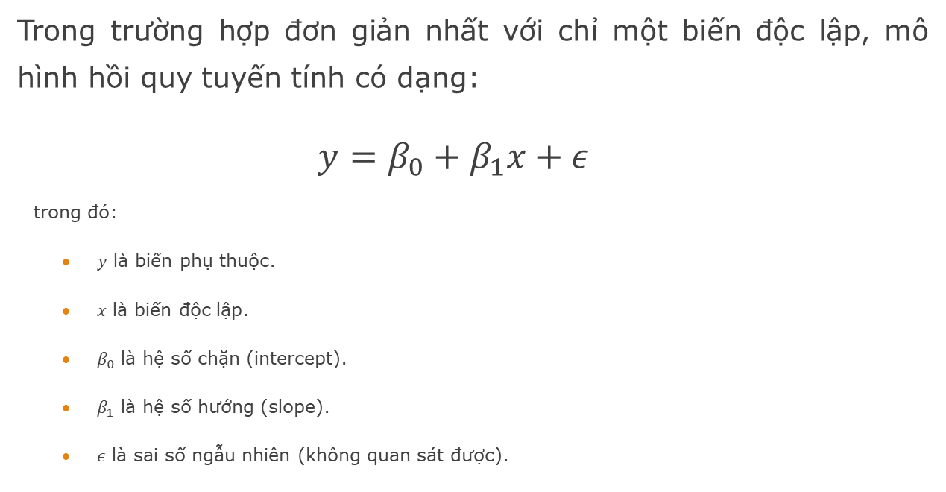
Mô hình hồi quy tuyến tính đơn giản (một biến độc lập)
Trong trường hợp đơn giản nhất với chỉ một biến độc lập, mô hình hồi quy tuyến tính có dạng:
$y=β_{0}+β_{1}x+ε$
trong đó:
$y$ là biến phụ thuộc.
$x$ là biến độc lập.
$β_{0}$ là hệ số chặn (intercept).
$β_{1}$ là hệ số hướng (slope).
$ε$ là sai số ngẫu nhiên (không quan sát được).

Slide 22
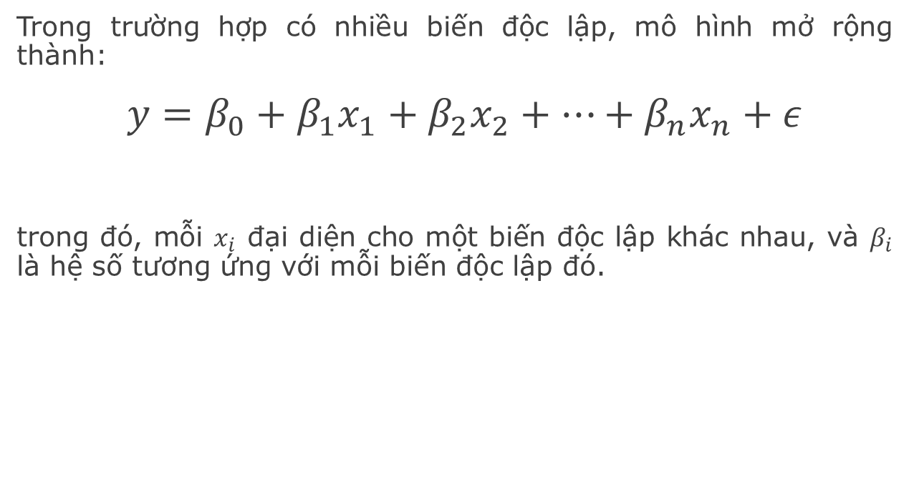
Mô hình hồi quy tuyến tính đa biến
Trong trường hợp có nhiều biến độc lập, mô hình mở rộng thành:
$y=β_{0}+β_{1}x_{1}+β_{2}x_{2}+…+β_{n}x_{n}+ε$
trong đó, mỗi $x_{i}$ đại diện cho một biến độc lập khác nhau, và $β_{i}$ là hệ số tương ứng với mỗi biến độc lập đó.

Slide 23
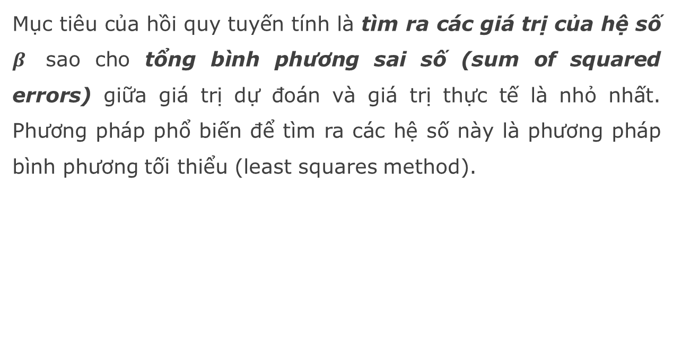
Tìm hệ số mô hình
Mục tiêu của hồi quy tuyến tính là tìm ra các giá trị của hệ số $β$ sao cho tổng bình phương sai số (sum of squared errors) giữa giá trị dự đoán và giá trị thực tế là nhỏ nhất. Phương pháp phổ biến để tìm ra các hệ số này là phương pháp bình phương tối thiểu (least squares method).

Slide 24
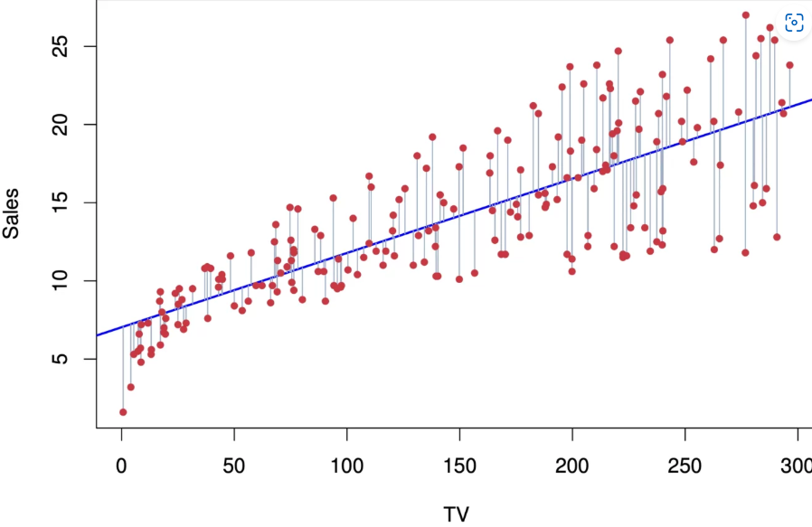

Slide 25
Đánh giá mô hình
Mô hình hồi quy tuyến tính thường được đánh giá dựa trên các chỉ số:
R-squared,
Root Mean Squared Error (RMSE), hoặc
Mean Absolute Error (MAE), cho biết mức độ chính xác của mô hình trong việc dự đoán dữ liệu.

Slide 26
Quy trình thực hiện của mô hình
Bước 1:
Thu thập dữ liệu: Bước đầu tiên trong quá trình hồi quy tuyến tính là thu thập dữ liệu. Dữ liệu này có thể đến từ nhiều nguồn khác nhau như khảo sát, ghi chép, cơ sở dữ liệu, v.v. Dữ liệu phải bao gồm cả biến độc lập (predictors) và biến phụ thuộc (target) muốn dự đoán.

Slide 27
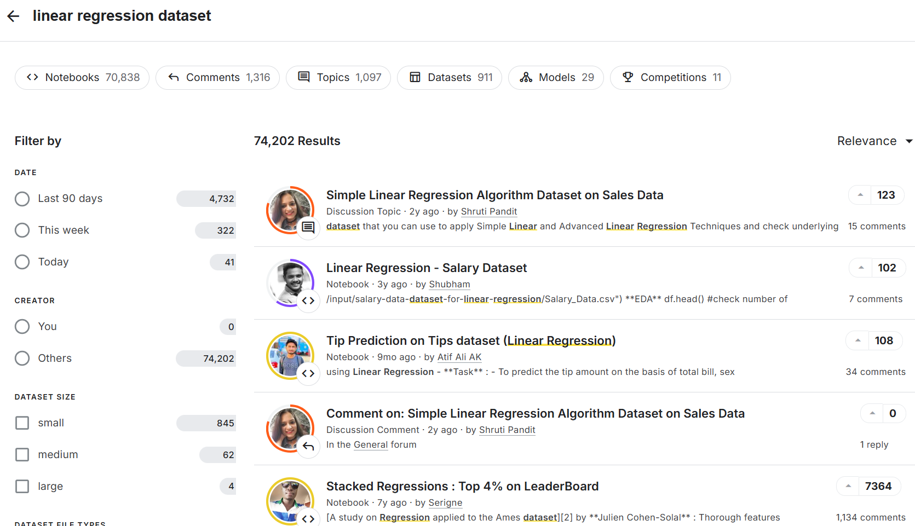

Slide 28
Quy trình thực hiện của mô hình
Bước 2:
Chuẩn bị dữ liệu: Sau khi thu thập, dữ liệu cần được làm sạch và chuẩn bị. Điều này bao gồm việc loại bỏ hoặc xử lý dữ liệu thiếu hoặc nhiễu, chuẩn hóa hoặc tiêu chuẩn hóa các biến độc lập, và chuyển đổi dữ liệu (nếu cần).

Slide 29
Quy trình thực hiện của mô hình
Bước 3:
Huấn luyện mô hình: Dựa trên dữ liệu huấn luyện, mô hình hồi quy tuyến tính được xây dựng bằng cách ước lượng các hệ số cho mỗi biến độc lập. Quá trình này thường bao gồm việc sử dụng phương pháp bình phương nhỏ nhất (least squares method) để tìm ra đường thẳng (hoặc mặt phẳng, siêu phẳng) phù hợp nhất với dữ liệu.

Slide 30
Quy trình thực hiện của mô hình
Bước 4:
Đánh giá mô hình: Mô hình được đánh giá dựa trên hiệu suất của nó trên dữ liệu kiểm thử. Các chỉ số đánh giá thường dùng bao gồm R-squared (đo lường mức độ “phù hợp” của mô hình với dữ liệu), Mean Squared Error (MSE), hoặc Root Mean Squared Error (RMSE).

Slide 31
Quy trình thực hiện của mô hình
Bước 5:
Tinh chỉnh mô hình: Dựa trên kết quả đánh giá, mô hình có thể cần được tinh chỉnh để cải thiện hiệu suất. Điều này có thể bao gồm việc điều chỉnh các biến đầu vào, sử dụng các kỹ thuật regularization (như Ridge hoặc Lasso), hoặc thử nghiệm các mô hình hồi quy khác nhau.

Slide 32
Quy trình thực hiện của mô hình
Bước 6:
Sử dụng mô hình: Cuối cùng, mô hình được sử dụng để thực hiện dự đoán trên dữ liệu mới. Kết quả của quá trình này cho phép ta ứng dụng những phát hiện từ mô hình hồi quy vào thực tế, dự đoán kết quả hoặc hiểu rõ hơn về mối quan hệ giữa các biến. Mỗi bước trong quá trình này đều quan trọng và cần được thực hiện cẩn thận để đảm bảo tính chính xác và hiệu quả của mô hình hồi quy tuyến tính.

Slide 33
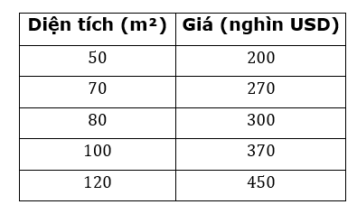

Ví dụ
Giả sử muốn dự đoán giá nhà dựa trên diện tích (m²) của nó. Trong trường hợp này, giá nhà là biến phụ thuộc ($y$), và diện tích nhà là biến độc lập ($x$).
Bước 1 (Thu thập dữ liệu): Thu thập dữ liệu về các ngôi nhà bao gồm giá bán và diện tích của chúng như sau:

Slide 34
Ví dụ
Bước 2 (Chuẩn bị dữ liệu): Trong trường hợp này, dữ liệu đã khá sạch và không cần xử lý nhiều.
Bước 3 (Phân chia dữ liệu): Sử dụng 80% dữ liệu để huấn luyện mô hình và 20% còn lại để kiểm thử mô hình.
Bước 4 (Huấn luyện mô hình): Sử dụng phương pháp bình phương nhỏ nhất để tìm ra hệ số cho mô hình hồi quy tuyến tính. Giả sử mô hình tìm được là:
Giá = 50+3×Diện tích
Bước 5 (Đánh giá mô hình): Kiểm tra mô hình với 20% dữ liệu còn lại và tính toán các chỉ số như R-squared, MSE để đánh giá hiệu suất.
Bước 6 (Tinh chỉnh mô hình): Điều chỉnh mô hình dựa trên kết quả đánh giá.
Bước 7 (Sử dụng mô hình): Sử dụng mô hình để dự đoán giá của nhà dựa trên diện tích. Chẳng hạn, với một ngôi nhà có diện tích 85 m², mô hình sẽ dự đoán giá là: 50 + 3 × 85 = 305 (nghìn USD).

Slide 35
Bài tập
- Thực hành với bộ dữ liệu giả định
- Phân tích dữ liệu bằng mô hình hồi quy tuyến tính trên bộ dữ liệu thực IRIS
- Phân tích dữ liệu bằng mô hình hồi quy tuyến tính trên bộ dữ liệu giả định MTCARS

Slide 36
MÔ HÌNH HỒI QUY LOGISTIC
Hồi quy logistic là một phương pháp thống kê được sử dụng rộng rãi trong việc phân tích và dự đoán dữ liệu phân lớp. Đặc biệt hiệu quả với dữ liệu có biến phụ thuộc nhị phân, hồi quy logistic mô hình hóa xác suất của một sự kiện dựa trên một hoặc nhiều biến độc lập.

Slide 37
MÔ HÌNH HỒI QUY LOGISTIC
Phương pháp này sử dụng hàm logistic để chuyển đổi các giá trị dự đoán thành xác suất, giúp dễ dàng diễn giải và áp dụng trong nhiều lĩnh vực như y học, kinh tế, khoa học xã hội và nhiều ngành khác. Hồi quy logistic không chỉ giúp xác định các yếu tố ảnh hưởng đến một kết quả nhất định mà còn cung cấp khả năng hiểu rõ mối quan hệ giữa các biến và kết quả, làm cho nó trở thành công cụ quan trọng trong việc phân tích dữ liệu và ra quyết định.

Slide 38
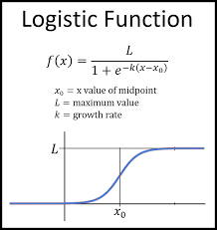

Slide 39
MÔ HÌNH HỒI QUY LOGISTIC
Phương pháp này sử dụng hàm logistic để chuyển đổi các giá trị dự đoán thành xác suất, giúp dễ dàng diễn giải và áp dụng trong nhiều lĩnh vực như y học, kinh tế, khoa học xã hội và nhiều ngành khác. Hồi quy logistic không chỉ giúp xác định các yếu tố ảnh hưởng đến một kết quả nhất định mà còn cung cấp khả năng hiểu rõ mối quan hệ giữa các biến và kết quả, làm cho nó trở thành công cụ quan trọng trong việc phân tích dữ liệu và ra quyết định.

Slide 40
Đặc điểm của mô hình
Phân lớp và dự đoán: Dự đoán biến phụ thuộc nhị phân hoặc danh mục từ một hoặc nhiều biến độc lập.
Xác định mức độ ảnh hưởng của biến độc lập: Xác định cách thức và mức độ mà các biến độc lập ảnh hưởng đến xác suất của sự kiện hoặc lớp mục tiêu.
Tính toán xác suất sự kiện: Cung cấp ước lượng xác suất cho một sự kiện xảy ra dựa trên biến độc lập.
Notes:
Tôi sẽ giải thích ba đặc điểm của hồi quy logistic bằng những ví dụ thực tế dễ hiểu:
Phân lớp và dự đoán: Ví dụ về dự đoán khả năng mắc bệnh tim
Giả sử bạn là bác sĩ muốn dự đoán nguy cơ mắc bệnh tim của bệnh nhân
Các biến độc lập: tuổi, huyết áp, mức cholesterol, chế độ ăn
Biến phụ thuộc: mắc bệnh tim (Có/Không)
Mô hình logistic sẽ phân loại bệnh nhân vào nhóm "Có nguy cơ" hoặc "Không có nguy cơ"
Xác định mức độ ảnh hưởng của biến độc lập: Tiếp tục ví dụ trên, mô hình sẽ cho biết:
Tuổi tác ảnh hưởng nhiều nhất đến nguy cơ bệnh tim
Huyết áp cao có ảnh hưởng mạnh hơn chế độ ăn
Mức cholesterol có tác động như thế nào đến khả năng mắc bệnh
Tính toán xác suất sự kiện: Một bệnh nhân 45 tuổi:
Huyết áp: 140/90
Cholesterol: 250
Chế độ ăn không lành mạnh
Mô hình logistic sẽ tính toán:
Xác suất mắc bệnh tim là 65%
Có nghĩa là với các chỉ số này, bệnh nhân có 65% khả năng mắc bệnh tim trong 10 năm tới
Ví dụ thực tế khác:
Ngân hàng dự đoán khả năng vỡ nợ của khách hàng
Biến độc lập: thu nhập, tuổi, tiền sử tín dụng
Biến phụ thuộc: vỡ nợ (Có/Không)
Tiếp thị dự đoán khả năng khách hàng mua sản phẩm
Biến độc lập: tuổi, thu nhập, sở thích
Biến phụ thuộc: mua hàng (Có/Không)
Bảo hiểm dự đoán rủi ro tai nạn
Biến độc lập: độ tuổi, giới tính, loại xe
Biến phụ thuộc: tai nạn (Có/Không)
Điểm khác biệt quan trọng:
Hồi quy tuyến tính dự đoán giá trị liên tục
Hồi quy logistic dự đoán xác suất của một sự kiện nhị phân
Ưu điểm:
Dễ hiểu
Cung cấp xác suất cụ thể
Áp dụng rộng rãi trong nhiều lĩnh vực

Slide 41
Đặc điểm của mô hình
Đánh giá rủi ro và khả năng xảy ra: Đánh giá rủi ro hoặc khả năng xảy ra của một sự kiện cụ thể trong các lĩnh vực như y học, tài chính, nghiên cứu xã hội, và hơn thế nữa.
Phân tích mối quan hệ tuyến tính giữa logit của kết quả và biến độc lập: Phân tích mối quan hệ tuyến tính giữa logit của kết quả (log odds) và các biến độc lập.
Notes:
Đánh giá rủi ro và khả năng xảy ra:
Ví dụ chi tiết về đánh giá rủi ro ung thư vú:
Giả sử chúng ta muốn đánh giá rủi ro ung thư vú dựa trên các yếu tố:
Tuổi
Tiền sử gia đình
Môi trường sống
Lối sống
Các biến số cụ thể:
Tuổi: 45 tuổi
Gia đình có tiền sử ung thư vú
Sống trong khu vực ô nhiễm
Ít vận động
Không nuôi con
Mô hình hồi quy logistic sẽ:
Tính toán xác suất mắc ung thư vú
Ví dụ: 35% khả năng mắc bệnh trong 10 năm tới
Giúp bác sĩ và bệnh nhân có kế hoạch phòng ngừa và theo dõi sức khỏe
Ứng dụng cụ thể trong các lĩnh vực:
Y học: Dự báo nguy cơ bệnh
Tài chính: Đánh giá rủi ro cho vay
Bảo hiểm: Tính phí bảo hiểm
Khoa học xã hội: Dự đoán hành vi
Phân tích mối quan hệ tuyến tính giữa logit của kết quả và biến độc lập:
Để hiểu logit, hãy xem xét ví dụ về dự đoán khả năng sinh viên bỏ học:
Các biến độc lập:
Điểm trung bình (GPA)
Số giờ học mỗi tuần
Thu nhập gia đình
Khoảng cách từ nhà đến trường
Logit transformation:
Chuyển đổi xác suất thành log odds
Log odds = ln(p / (1-p))
Giúp mối quan hệ trở nên tuyến tính

Slide 42
Hồi quy logistic thường được ưu tiên sử dụng trong các bài toán phân lớp và dự đoán nơi mà biến phụ thuộc không liên tục mà là nhị phân hoặc danh mục, giúp cung cấp cái nhìn sâu sắc và chính xác về mối quan hệ giữa các biến.

Slide 43
Giả định cơ bản
Biến phụ thuộc nhị phân hoặc danh mục: Biến phụ thuộc phải là nhị phân (ví dụ: có/không, thành công/thất bại) hoặc danh mục.
Mối quan hệ tuyến tính giữa logit và các biến độc lập: Cần có mối quan hệ tuyến tính giữa logit của kết quả (log của tỷ lệ xác suất) và các biến độc lập.
Không có đa cộng tuyến: Các biến độc lập không nên có mối quan hệ tuyến tính mạnh mẽ với nhau.
Không có nhiễu đặc biệt trong biến phụ thuộc: Mỗi trường hợp trong dữ liệu phải rõ ràng thuộc về một trong hai danh mục của biến phụ thuộc, không có trường hợp nhiễu.
Kích thước mẫu đủ lớn: Cần một kích thước mẫu đủ lớn để đảm bảo độ tin cậy của các ước lượng.
Notes:
Tôi sẽ giải thích từng giả định của hồi quy logistic bằng các ví dụ cụ thể và dễ hiểu:
Biến phụ thuộc nhị phân hoặc danh mục:
Ví dụ: Dự đoán khả năng vay được khoản vay ngân hàng
Biến phụ thuộc:
Được vay (1)
Không được vay (0)
Các biến độc lập:
Thu nhập
Tuổi
Điểm tín dụng
Lưu ý:
Chỉ có hai kết quả rõ ràng
Không có kết quả trung gian
Hoàn toàn rõ ràng: Được vay hay không được vay
Mối quan hệ tuyến tính giữa logit và các biến độc lập:
Ví dụ: Dự đoán khả năng mua nhà của một cặp vợ chồng
Mô hình logit:
Copy
log(odds) = -10 + 0.5(Thu nhập) + 0.3(Tuổi) - 0.2(Nợ)
Giải thích:
Logit thay đổi tuyến tính khi các biến độc lập thay đổi
Mỗi biến có hệ số ảnh hưởng khác nhau
Khi thu nhập tăng 1 đơn vị, log(odds) tăng 0.5
Khi tuổi tăng 1 đơn vị, log(odds) tăng 0.3
Không có đa cộng tuyến:
Ví dụ: Dự đoán khả năng thành công của startup
Biến độc lập không tương quan:
Số năm kinh nghiệm của nhà sáng lập
Vốn đầu tư ban đầu
Lĩnh vực kinh doanh
Biến độc lập CÓ đa cộng tuyến:
Số năm kinh nghiệm
Tuổi của nhà sáng lập
Thu nhập hàng năm (Những biến này có mối tương quan chặt)
Không có nhiễu đặc biệt trong biến phụ thuộc:
Ví dụ: Dự đoán khả năng chuyển trường của sinh viên
Dữ liệu KHÔNG nhiễu:
Sinh viên A: Chuyển trường (1)
Sinh viên B: Không chuyển trường (0)
Dữ liệu CÓ nhiễu:
Sinh viên C: Tình trạng không rõ ràng
Không xác định được là chuyển hay không chuyển
Kích thước mẫu đủ lớn:
Ví dụ: Nghiên cứu hiệu quả một loại thuốc mới
Kích thước mẫu KHÔNG đủ:
10 bệnh nhân
Kết quả không tin cậy
Khó khái quát hóa
Kích thước mẫu ĐÚNG:
1000 bệnh nhân
Đại diện cho nhiều nhóm
Kết quả có ý nghĩa thống kê
Độ tin cậy cao
Tóm lại:
Mỗi giả định đảm bảo độ chính xác và tin cậy của mô hình
Vi phạm bất kỳ giả định nào cũng có thể dẫn đến kết quả sai lệch
Việc kiểm tra và đáp ứng các giả định là then chốt trong xây dựng mô hình hồi quy logistic

Slide 44
Tham số
Hệ số hồi quy (coefficients): Các hệ số hồi quy, hay trọng số, xác định mức độ ảnh hưởng của mỗi đặc trưng (feature) đối với xác suất dự đoán của mô hình.
Điểm chặn (intercept): Điểm chặn là hệ số hằng số trong mô hình, điều chỉnh xác suất dự đoán khi tất cả các đặc trưng có giá trị bằng không.
Hàm liên kết (link function): Trong hồi quy logistic, hàm sigmoid (hoặc hàm logit) được sử dụng làm hàm liên kết để chuyển đổi giá trị dự đoán sang dạng xác suất.

Slide 45
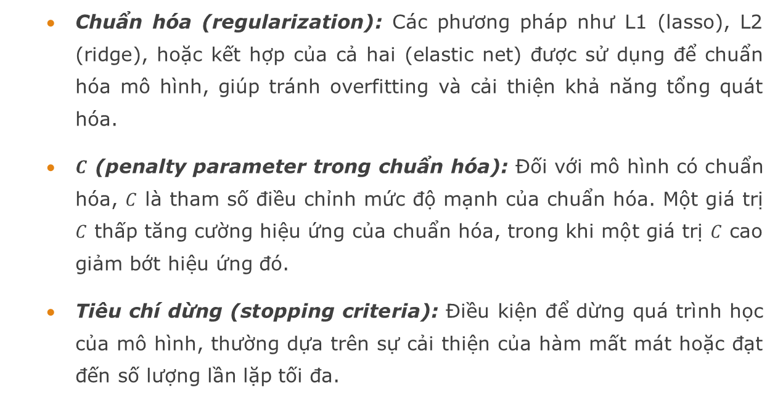
Tham số
Chuẩn hóa (regularization): Các phương pháp như L1 (lasso), L2 (ridge), hoặc kết hợp của cả hai (elastic net) được sử dụng để chuẩn hóa mô hình, giúp tránh overfitting và cải thiện khả năng tổng quát hóa.
$C$ (penalty parameter trong chuẩn hóa): Đối với mô hình có chuẩn hóa, $C$ là tham số điều chỉnh mức độ mạnh của chuẩn hóa. Một giá trị $C$ thấp tăng cường hiệu ứng của chuẩn hóa, trong khi một giá trị $C$ cao giảm bớt hiệu ứng đó.
Tiêu chí dừng (stopping criteria): Điều kiện để dừng quá trình học của mô hình, thường dựa trên sự cải thiện của hàm mất mát hoặc đạt đến số lượng lần lặp tối đa.

Slide 46
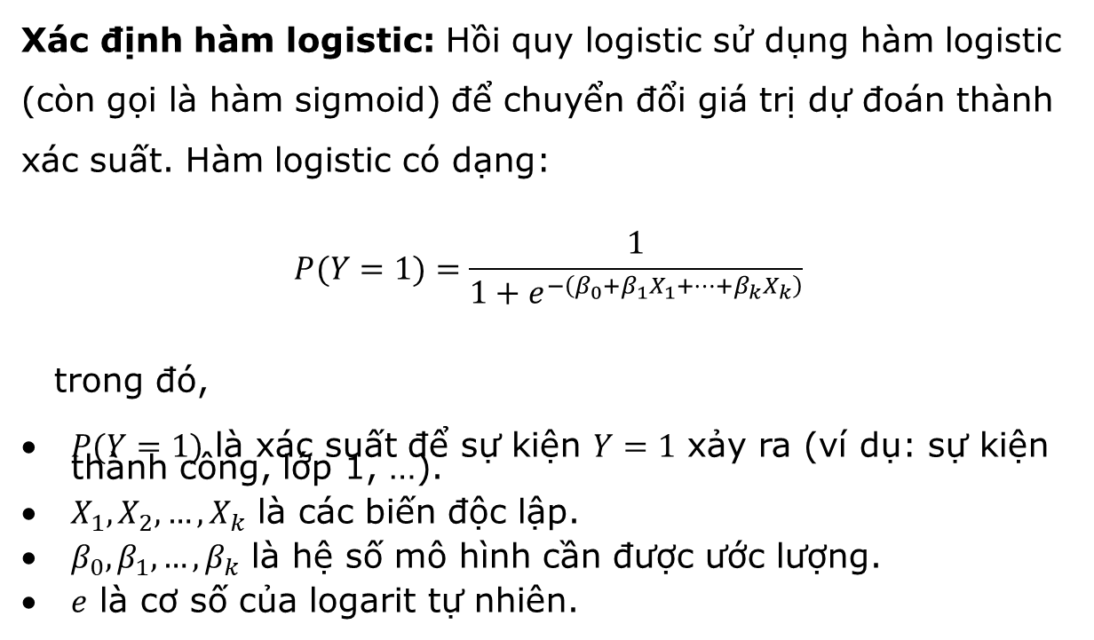
Cách thức hoạt động của mô hình
Xác định hàm logistic: Hồi quy logistic sử dụng hàm logistic (còn gọi là hàm sigmoid) để chuyển đổi giá trị dự đoán thành xác suất. Hàm logistic có dạng:
$$P(Y=1)=\frac{1}{1+e^{−\left(β_{0}+β_{1}X_{1}+…+β_{k}X_{k}\right)}}$$
trong đó,
$P(Y=1)$ là xác suất để sự kiện $Y=1$ xảy ra (ví dụ: sự kiện thành công, lớp 1, …).
$X_{1},X_{2},…,X_{k}$ là các biến độc lập.
$β_{0},β_{1},…,β_{k}$ là hệ số mô hình cần được ước lượng.
$e$ là cơ số của logarit tự nhiên.

Slide 47
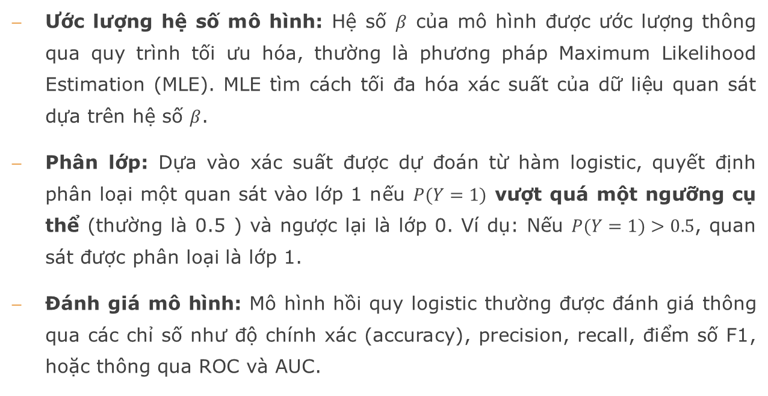
Cách thức hoạt động của mô hình
Ước lượng hệ số mô hình: Hệ số $β$ của mô hình được ước lượng thông qua quy trình tối ưu hóa, thường là phương pháp Maximum Likelihood Estimation (MLE). MLE tìm cách tối đa hóa xác suất của dữ liệu quan sát dựa trên hệ số $β$.
Phân lớp: Dựa vào xác suất được dự đoán từ hàm logistic, quyết định phân loại một quan sát vào lớp 1 nếu $P(Y=1)$ vượt quá một ngưỡng cụ thể (thường là 0.5 ) và ngược lại là lớp 0. Ví dụ: Nếu $P(Y=1)>0.5$, quan sát được phân loại là lớp 1.
Đánh giá mô hình: Mô hình hồi quy logistic thường được đánh giá thông qua các chỉ số như độ chính xác (accuracy), precision, recall, điểm số F1, hoặc thông qua ROC và AUC.

Slide 48
Ví dụ
Ví dụ: Giả sử bạn là một nhà phân tích tại một ngân hàng và muốn sử dụng hồi quy logistic để dự đoán liệu một khách hàng có khả năng vay vốn thành công hay không. Bộ dữ liệu bao gồm các đặc trưng như "Thu nhập hàng năm", "Điểm tín dụng", và "Số năm làm việc".

Slide 49
Ví dụ
Xác định biến độc lập và phụ thuộc:
Biến phụ thuộc (Y): Khả năng vay vốn (1: Thành công, 0: Thất bại).
Biến độc lập (X): "Thu nhập hàng năm", "Điểm tín dụng", "Số năm làm việc".

Slide 50
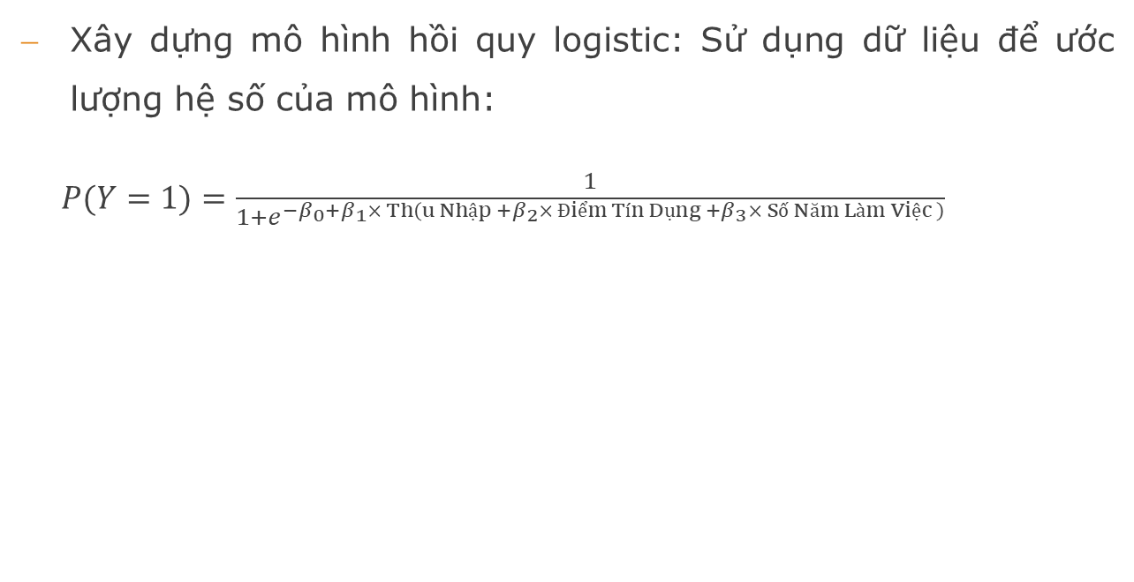
Ví dụ
Xây dựng mô hình hồi quy logistic: Sử dụng dữ liệu để ước lượng hệ số của mô hình:
$P(Y=1)=\frac{1}{1+e^{−β_{0}+β_{1}× Th\left(u Nhập +β_{2}× Điểm Tín Dụng +β_{3}× Số Năm Làm Việc \right)}}$

Slide 51
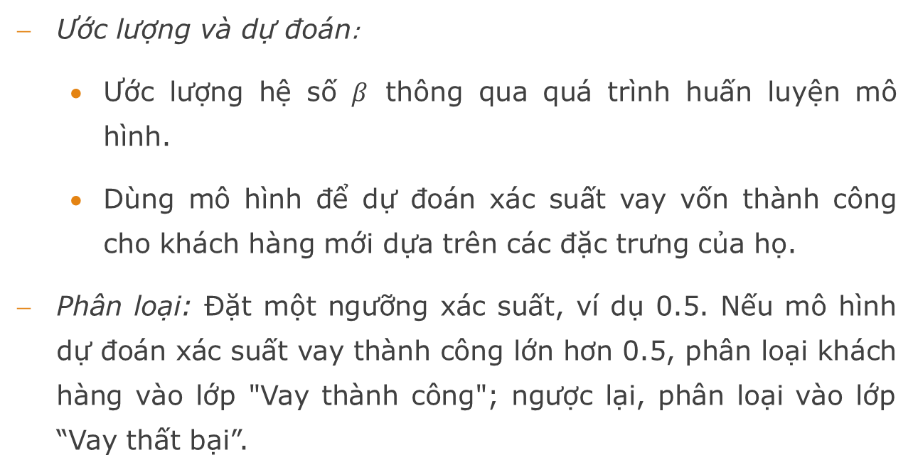
Ví dụ
Ước lượng và dự đoán:
Ước lượng hệ số $β$ thông qua quá trình huấn luyện mô hình.
Dùng mô hình để dự đoán xác suất vay vốn thành công cho khách hàng mới dựa trên các đặc trưng của họ.
Phân loại: Đặt một ngưỡng xác suất, ví dụ 0.5. Nếu mô hình dự đoán xác suất vay thành công lớn hơn 0.5, phân loại khách hàng vào lớp "Vay thành công"; ngược lại, phân loại vào lớp “Vay thất bại”.

Slide 52
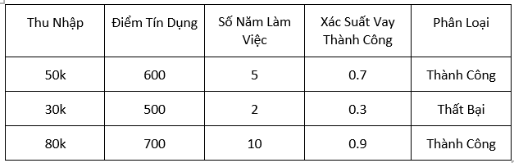

Slide 53
Đánh giá ưu điểm và hạn chế của mô hình
Ưu điểm: Hồi quy logistic mang lại nhiều ưu điểm, làm cho nó trở thành một công cụ phân tích dữ liệu mạnh mẽ, đặc biệt khi xử lý với dữ liệu phân lớp

Slide 54
Đánh giá ưu điểm và hạn chế của mô hình
Phù hợp với biến phụ thuộc nhị phân hoặc danh mục: Hiệu quả trong việc mô hình hóa dữ liệu có biến phụ thuộc là nhị phân hoặc danh mục.
Xác suất trong dự đoán: Cung cấp kết quả dưới dạng xác suất, giúp hiểu rõ hơn về khả năng xảy ra của một sự kiện.
Khả năng xử lý biến độc lập không tuyến tính: Có khả năng xử lý mối quan hệ phi tuyến giữa các biến độc lập và biến phụ thuộc.

Slide 55
Đánh giá ưu điểm và hạn chế của mô hình
Không yêu cầu phân phối chuẩn của biến độc lập: Không cần biến độc lập tuân theo phân phối chuẩn.
Đánh giá mức độ ảnh hưởng của biến độc lập: Cho phép đánh giá mức độ ảnh hưởng của từng biến độc lập đối với xác suất của sự kiện.
Chống nhiễu và đa cộng tuyến: Kháng nhiễu tốt và ít bị ảnh hưởng bởi đa cộng tuyến so với hồi quy tuyến tính.
Linh hoạt và dễ sử dụng: Có nhiều cách để mở rộng và điều chỉnh mô hình, dễ dàng sử dụng trong nhiều ngữ cảnh khác nhau.

Slide 56
Đánh giá ưu điểm và hạn chế của mô hình
Hạn chế: Hồi quy logistic, mặc dù là một công cụ phân tích mạnh mẽ, nhưng cũng tồn tại một số hạn chế cần được xem xét trong quá trình áp dụng:
Không thích hợp với biến phụ thuộc liên tục.
Khó khăn trong việc mô hình hóa mối quan hệ phức tạp hoặc không tuyến tính mà không cần biến đổi dữ liệu.
Không hiệu quả khi xử lý dữ liệu có nhiều biến độc lập hoặc có sự tương quan cao giữa các biến.
Có thể không phát huy hiệu quả trong tập dữ liệu nhỏ hoặc khi có sự mất cân đối lớn giữa các lớp.

Slide 57
Quy trình thực hiện của mô hình
Thu thập dữ liệu: Giống như hồi quy tuyến tính, bắt đầu bằng việc xác định bài toán và thu thập dữ liệu. Đối với hồi quy logistic, biến phụ thuộc phải là nhị phân.
Chuẩn bị dữ liệu: Giống như hồi quy tuyến tính, làm sạch và chuẩn bị dữ liệu là bước quan trọng bên cạnh việc lựa chọn các biến độc lập và kiểm tra đa cộng tuyến giữa chúng.
Phân chia dữ liệu: Chia dữ liệu thành dữ liệu huấn luyện và dữ liệu kiểm thử, tương tự như trong hồi quy tuyến tính.
Huấn luyện mô hình: Huấn luyện mô hình hồi quy logistic sử dụng dữ liệu huấn luyện. Ở đây, thay vì tìm đường tuyến tính tốt nhất như hồi quy tuyển tính, mục tiêu là tối ưu hóa hàm logistic để ước lượng xác suất.
Đánh giá mô hình: Sử dụng các chỉ số như độ chính xác, AUC-ROC để đánh giá mô hình trên tập kiểm tra, tương tự như cách đánh giá mô hình hồi quy tuyến tính.
Tinh chỉnh mô hình: Tinh chỉnh mô hình dựa trên kết quả đánh giá, có thể bao gồm việc thay đổi ngưỡng phân lớp hoặc thử nghiệm với các biến độc lập khác nhau.
Sử dụng hô hình: Diễn giải kết quả và áp dụng mô hình vào tình huống thực tế, giống như trong hồi quy tuyến tính.

Slide 58
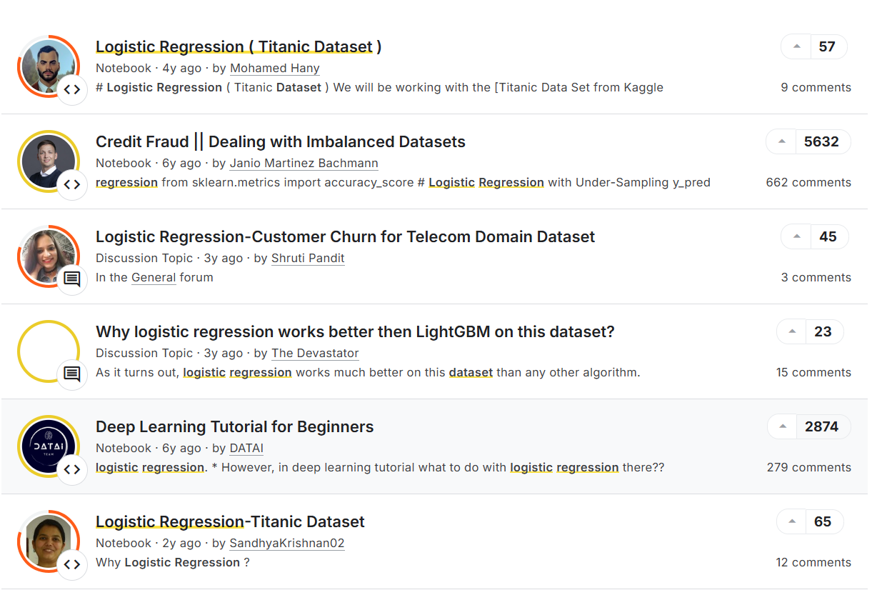
Projects
Search | Kaggle

Slide 59
Bài tập
- Làm lại các bài tập với mô hình đa biến

